Slide 1
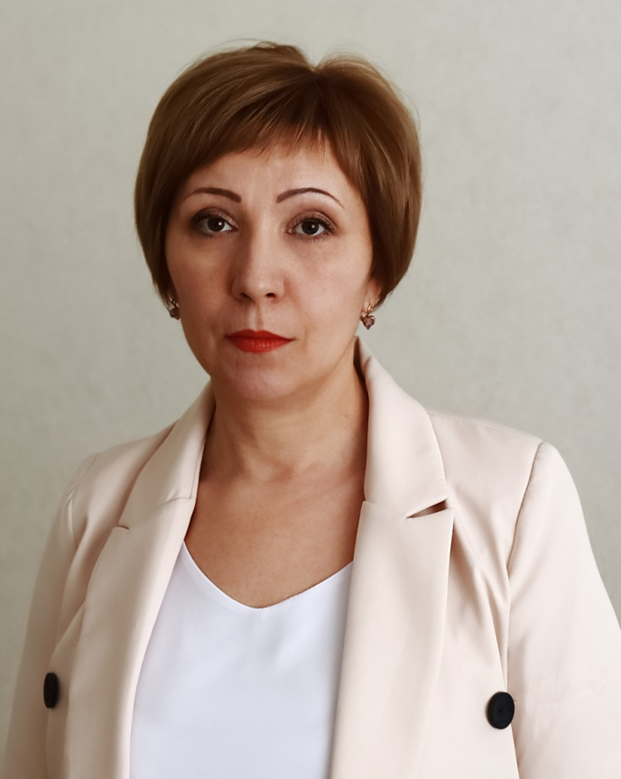
Муниципальное автономное дошкольное образовательное учреждение детский сад №23 «Золотой ключик» общеразвивающего вида с приоритетным осуществлением деятельности по художественно-эстетическому направлению развития воспитанников
Командная игра (1₊₁₌₃₎
_{ИЛИ что такое «СИНЕРГИЯ?»}
Бондарева Джамиля Нурулловна
Должность: старший воспитатель
Образование: высшее педагогическое
Квалификационная категория: высшая
Педагогический стаж работы: 20 лет
«Свеча не теряет ни единой частицы света, если зажечь от нее другую свечу»
Дэвид Генри Келлер

Slide 2
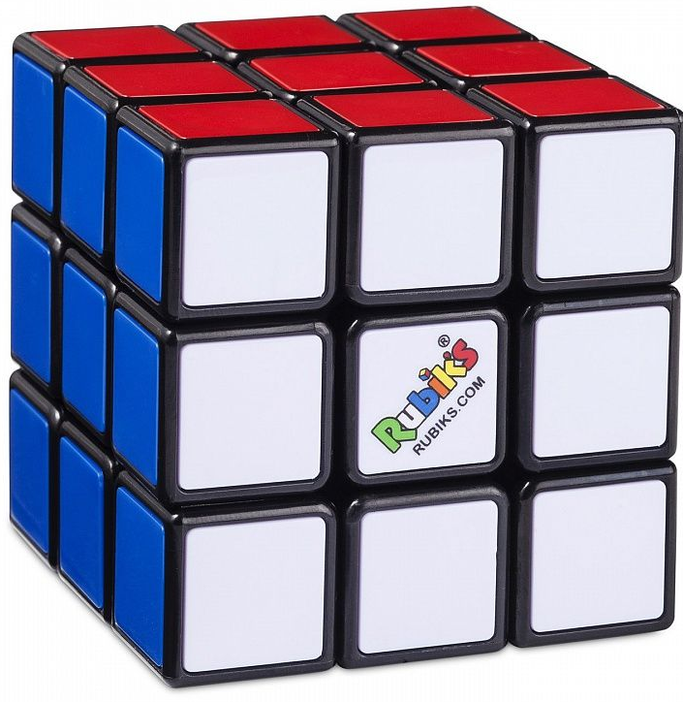
«СИНЕРГИ́Я» (греч.«syn» - «вместе» + «ergeia» — «дело, труд»; взаимодействие, сотрудничество)
* Данный термин применяется, когда одновременное воздействие разных факторов значительно больше и эффективнее, чем сложение их по отдельности

Slide 3
Цель: повышение качества образования посредством синергичности процессов инновационной деятельности и развития профессиональных и личностных компетенций педагогического коллектива.
(1₊₁₌₃₎
Задачи:
обеспечить условия для эффективного взаимодействия педагогов путем рациональной расстановки кадров с учетом принципа соответствия, перспективности, сменяемости; учетом интересов и склонностей работников;
оптимизировать систему анализа и регулирования социально-психологического климата в коллективе;
содействовать продуктивной деятельности педагогов и их саморазвитию;
создать условия для профессионального роста педагогов.

Slide 4
КОМАНДА (в англ. - T.E.A.M) ― это группа лиц, объединённая общими мотивами, интересами, идеалами, действующая сообща.
(1₊₁₌₃₎
Together вместе
Everyone каждый
Achieves достигает
More большего

Slide 5
(1₊₁₌₃₎
Ключевые признаки команды:
наличие общей цели вместо множества индивидуальных;
ощущение общности и доверия вместо одиночества и отчуждения;
сотрудничество вместо конкуренции;
работа на общий результат и достижение командных целей и целей организации;
творчество вместо стереотипных действий;
конструктивная самореализация вместо «борьбы за выживание»;
эффект синергии вместо возможности единичных идей.

Slide 6
СТРАЖИ
ПИОНЕРЫ
ДРАЙВЕРЫ
ИНТЕГРАТОРЫ

Slide 7
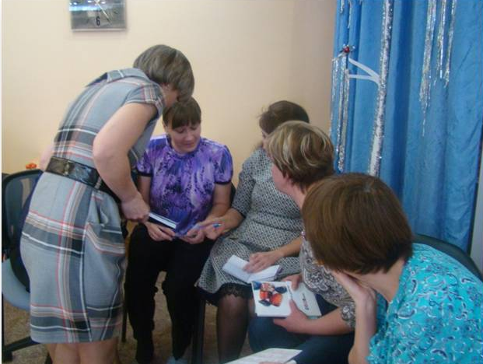
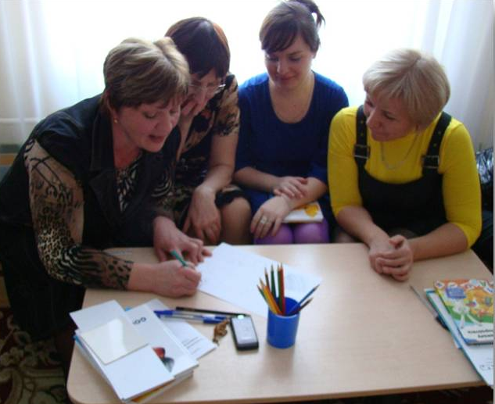
(1₊₁₌₃₎
МОЗГОВОЙ ШТУРМ (мозговая атака, англ.
brainstorming) — метод решения задач, в котором
участники обсуждения генерируют максимальное
количество идей решений задачи, в том числе самые
фантастические и глупые.

Slide 8
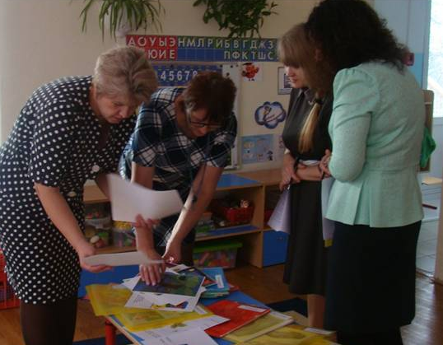
ДИСКУССИЯ (от лат. discussio - рассмотрение, исследование, спор, направленный на достижение истины и использующий только корректные приемы убеждения.
(1₊₁₌₃₎

Slide 9
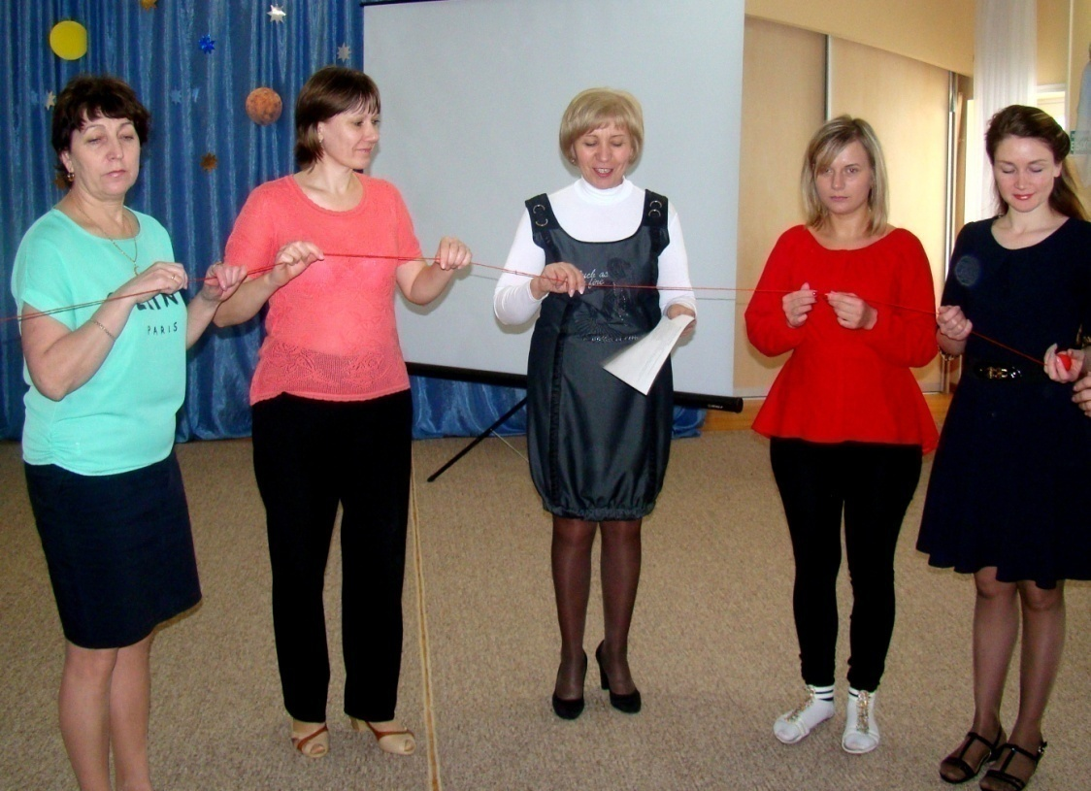
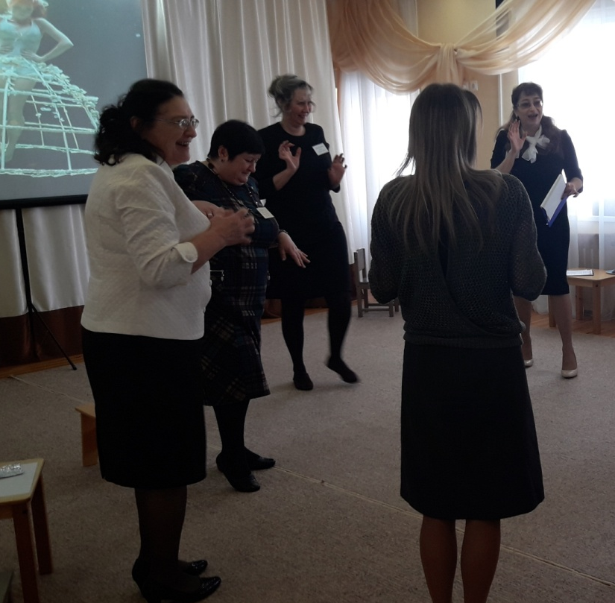
(1₊₁₌₃₎
ТРЕНИНГ(от англ. training — тренировка)- это интенсивная форма обучения, в ходе которой основной упор делается на приобретение практических навыков, и лишь малую его часть составляет теория.

Slide 10
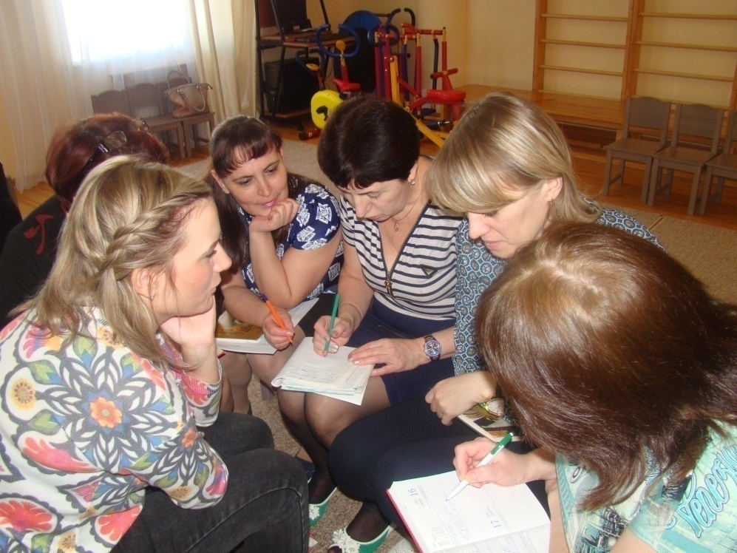
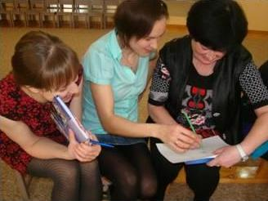
ДЕБАТЫ (от греч. Διαβαθω - обсуждение, обмен мыслями) – это организованный и чётко структурированный публичный обмен мнениями между двумя сторонами по актуальным темам.
(1₊₁₌₃₎

Slide 11
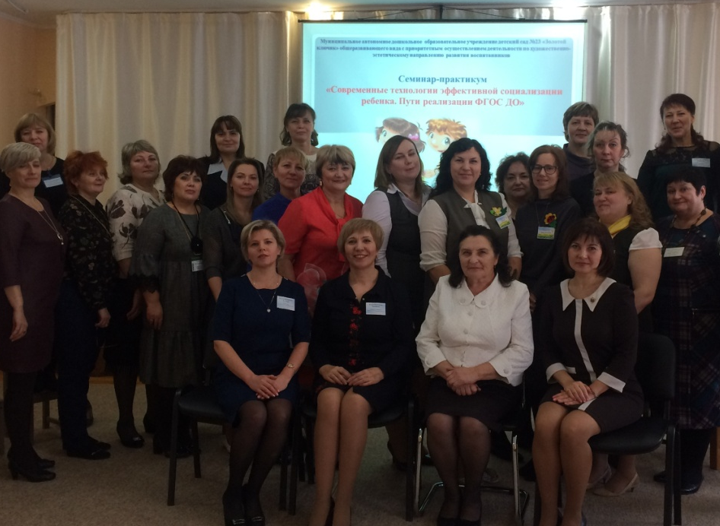
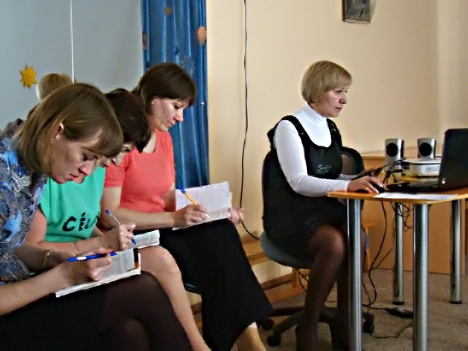
(1₊₁₌₃₎
СЕМИНА́Р (от лат. seminarium — рассадник, теплица) - форма учебно-практических занятий, при которой учащиеся (студенты, стажёры) обсуждают сообщения, доклады и рефераты, выполненные ими по результатам учебных или научных исследований под руководством преподавателя.

Slide 12
РЕЗУЛЬТАТЫ
(1₊₁₌₃₎
Звания и награды
Квалификационная категория
Почетный работник общего образования РФ - 1 | Медаль «За веру и добро» – 4
Почетный работник воспитания и просвещения РФ - 1 | Медаль «75 лет Кемеровской области » – 1
 | Почетная грамота Министерства образования и науки РФ – 2
 | Почетная грамота Департамента образования и науки Кузбасса - 3 Почетные грамоты Администрации БГО - 10
33%

Slide 13
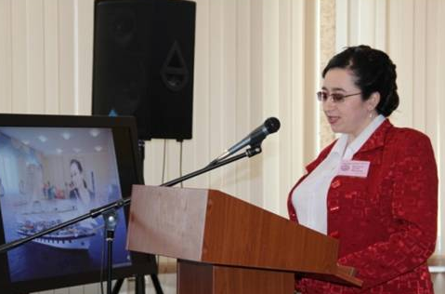
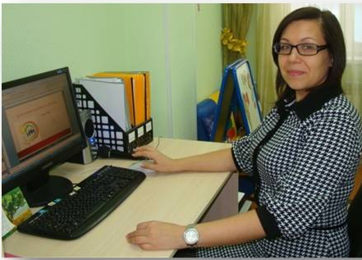
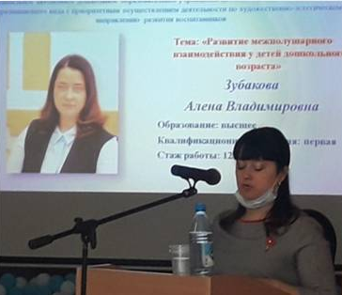
РЕЗУЛЬТАТЫ Победители и Лауреаты конкурсов профессионального мастерства
(1₊₁₌₃₎
Муниципальный этап Всероссийского конкурса Воспитатель год | 8
Региональный этап Всероссийского профессионального конкурса «Воспитатель года России» | 4
Муниципальный этап областного конкурса «Лидеры перемен» | 1

Slide 14
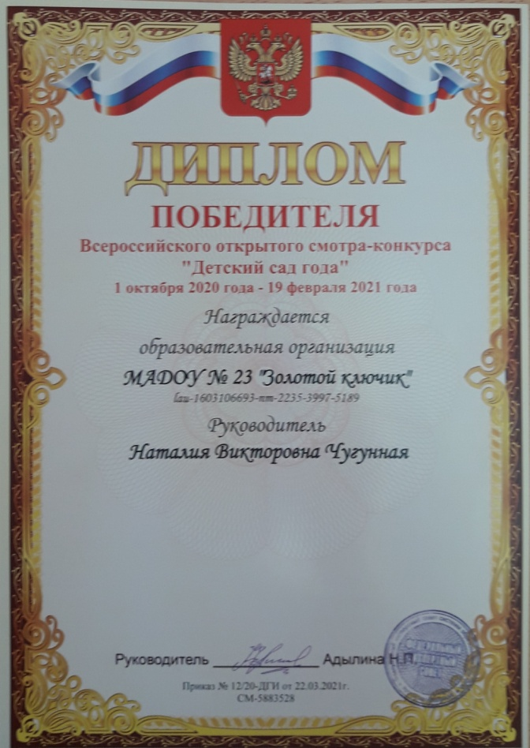
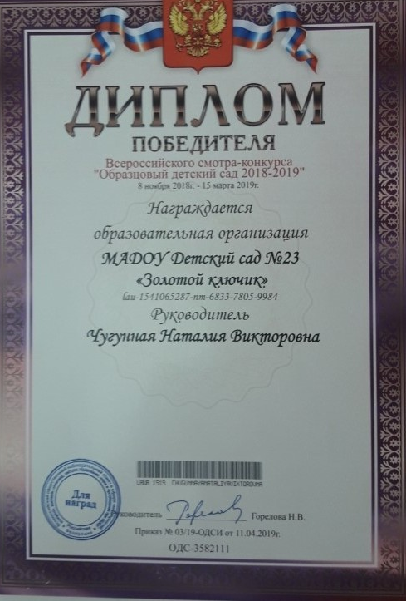
РЕЗУЛЬТАТЫ
Достижения МАДОУ №23 «Золотой ключик»
Почетное звание «Лидер России - 2013»
Участник Федерального Реестра «Всероссийская Книга Почёта», 2018
Муниципальная экспериментальная инновационная площадка
(2019 – 2021)
Участник мониторинга качества дошкольного образования в субъектах РФ, 2021
Победитель Всероссийского открытого смотра - конкурса
«Детский сад года», 2021
Победитель Всероссийского смотра - конкурса «Образцовый детский сад -2018 – 2019»

Slide 15
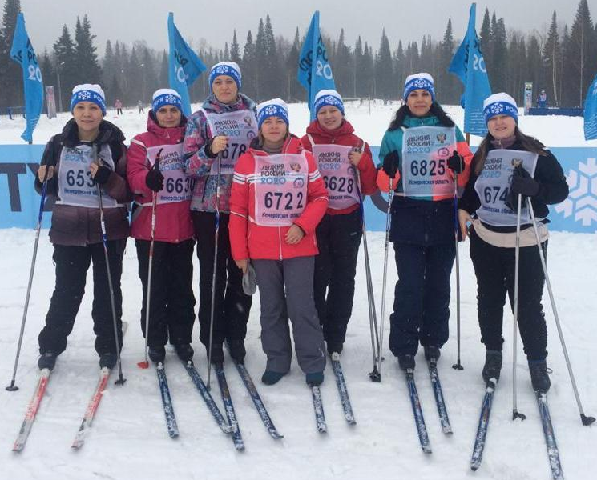
ПЕРСПЕКТИВЫ
(1₊₁₌₃₎
ТИМБИ́ЛДИНГ (от английского «team» - «команда»+ «building» - «построение») - деятельность, направленная на сплочение коллектива(спортивные состязания, квесты, игры…)
(*Толковый словарь русского языка ХХI века)
Цель: создание чувства единства коллектива, организованности и сплоченности.
Ожидаемые результаты:
замена у педагогов чувства конкуренции на чувство сотрудничества;
выработка доверия и понимания в команде;
вывод «командного духа» на новый уровень;
повышение мотивации;
укрепление авторитета руководителей на неофициальном уровне;
психологическая разгрузка сотрудников.

